Slide 1
1) expression3.jsp 파일을 생성합니다.
bootstrap 5.3에서 검색으로 Font weight and italics 이용하여 굵은 문자로 “표현문 예제” 출력한다.
스크립트릿을 이용하여 날짜와 시간을 계산한다.
시간 중에 12시 기준으로 오전과 오후를 출력한다.
스크립트릿을 이용하여 정수형 one에 1, two에 2을 저장한다.
선언문을 이용하여 one과 two 중에서 큰 숫자를 찾는 전역 메소드 maxMethod()을 작성한다.
표현문을 이용하여 저장된 값을 다음과 같이 출력한다.
2) 홈 돌아가기 버튼을 추가

Slide 2
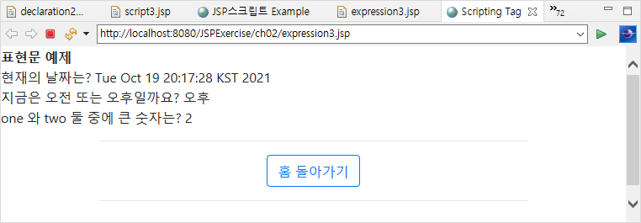

expression3.jsp 파일을 생성합니다.
bootstrap 5.3에서 검색으로 Font weight and italics 이용하여 굵은 문자로 “표현문 예제” 출력한다.
스크립트릿을 이용하여 날짜와 시간을 계산한다.
시간 중에 12시 기준으로 오전과 오후를 출력한다.
스크립트릿을 이용하여 정수형 one에 1, two에 2을 저장한다.
선언문을 이용하여 one과 two 중에서 큰 숫자를 찾는 전역 메소드 maxMethod()을 작성한다.
표현문을 이용하여 저장된 값을 다음과 같이 출력한다.
2) 홈 돌아가기 버튼을 추가

